Slide 1
מערכת שידורים לאומית

Slide 2
פרק א' - יסודות התקשורת
תוכנת הפאקט טרייסר – מבוא ושימוש ראשוני
שם המורה: מיכאל מרקוביץ

Slide 3
מה נלמד היום
מהי תוכנת הפאקט טרייסר (Packet Tracer)?
כיצד עובדים עם תוכנת הפאקט טרייסר (Packet Tracer)?
תרגיל בתוכנת הפאקט טרייסר המסכמת את שלמדנו.

Slide 4
תוכנת הפאקט טרייסר (Packet Tracer)
-מבוא-

Slide 5

תוכנת הפאקט טרייסר - מבוא
אפשרויות התרגול במגמת תקשוב (ציוד, תוכנה)
תוכנת הפאקט טרייסר (Packet Tracer)
יש לצפות בסרטון:
"המדריך לפאקט טרייסר - מבוא - למה צריך?"
או בקישור: https://bit.ly/hertz-tikshuva

Slide 6
תוכנת הפאקט טרייסר (Packet Tracer)
-שימוש ראשוני-

Slide 7
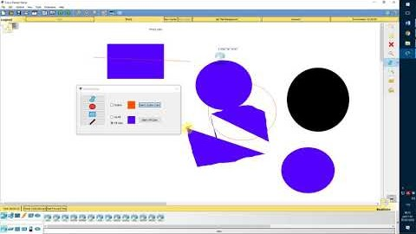

Slide 8
מתרגלים בפאקט טרייסר
בצעו את המטלה הבאה בתוכנת הפאקט טרייסר
חלק א' - סוגי רכיבים שונים
1) הכניסו לתוך התוכנה רכיבי תקשורת שונים.
2) הכניסו לתוך התוכנה רכיבי קצה שונים.
3) מסגרו את סוגי הרכיבים השונים בצבעים שונים (באמצעות כלי המסגור).
4) הכניסו תוויות ורשמו את התפקיד של כל רכיב.
חלק ב' - סוגי רשתות LAN ו- WAN
5) עברו לתצוגה הפיזית, ושם הכניסו רכיבים שונים וחברו ביניהם עם כבלים, ייצגו אזור שיהווה LAN בצד אחד, וכן LAN נוסף בצד אחר - חברו בין 2 ה- LAN ורשמו באמצע WAN.
חלק ג' - טופולוגיות פיזיות
6) עדיין בתצוגה הפיזית הוסיפו רכיב רשת ו-5 יחידות קצה, חברו עם כבלים ותייצגו טופולוגיה פיזית מסוג "כוכב". - הוסיפו תווית ורשמו "כוכב".
7) הוסיפו רכיבי רשת, חברו ביניהם עם כבלים וייצגו טופולוגיית סריג-מלא (Mesh).
הערה: גם אם לא ביצעתם בדיוק את הסעיפים כפי שביקשתי, לא נורא, במטלה זו הדבר החשוב הוא ההיכרות עם התוכנה וההתיידדות איתה.
לבסוף: שמרו את הקובץ ב- File -> Save As..

Slide 9
מיד חוזרים, מתרגלים ומסבירים...

Slide 10
מתרגלים בפאקט טרייסר
פותרים יחד את התרגיל...
חלק א' - סוגי רכיבים שונים
חלק ב' - סוגי רשתות LAN ו- WAN
חלק ג' - טופולוגיות פיזיות
הערה: גם אם לא ביצעתם בדיוק את הסעיפים כפי שביקשתי, לא נורא, במטלה זו הדבר החשוב הוא ההיכרות עם התוכנה וההתיידדות איתה.
לבסוף: שמרו את הקובץ ב- File -> Save As..

Slide 11

שימוש ביצירות מוגנות בזכויות יוצרים ואיתור בעלי זכויות
השימוש ביצירות במהלך שידור זה נעשה לפי סעיף 27א לחוק זכות יוצרים, תשס"ח-2007. אם הינך בעל הזכויות באחת היצירות, באפשרותך לבקש מאיתנו לחדול מהשימוש ביצירה, זאת באמצעות פנייה לדוא"ל rights@education.gov.il

